Slide 1

MoCo Assembler：Fuzzing Deep Learning
via Code Assembling
基于代码组装的深度学习框架模糊测试方法

Slide 2
审稿意见：评估方法存在偏差
Potentially biased evaluation
问题 | 解决方案
API和代码覆盖率计算方式不正确 | GCOV
Baseline（FreeFuzz）和MoCo的执行时间没有进行比较 | 重新运行实验时解决该问题

Slide 3
审稿意见：缺少对于新工具/方法的讨论以及评估
Missing evaluation/discussion of more recent techniques
问题 | 解决方案
缺少和模型级的模糊测试方法进行对比 | 模型级：Muffin API级别：DeepREL 数据流动：将MoCo用于单个API变异
缺少更先进的baseline
似乎本文中的大多数示例错误都与单层API有关。 一个有趣的基线是使用MoCoAssembler改变单层模型(该层可以从种子模型中提取)。

Slide 4
审稿意见：测试预言不明确
Unclear test oracle adopted
问题 | 解决方案
测试预言尚不明确 | 表述问题，后续改进
缺陷分类涉及到人工检查 | 自动化缺陷分类（实现可实现的部分，除去与原文档对比的缺陷）

Slide 5
审稿意见：缺少关于基线性能差的讨论
Missing discussion on the poor performance of baseline
问题 | 解决方案
FreeFuzz可以有效地检测由单个API触发的bug。MoCoAssembler检测到的bug是否必须由一系列一起使用的API触发? | 后续根据实验结果再改进论文的讨论部分
MoCoAssembler是否能检测到FreeFuzz检测到的所有bug，目前还不清楚

Slide 6
审稿意见：创新性不明确
Unclear novelty
问题 | 解决方案
API替换类似于LEMON中和DeepREL中的层替换和API替换 | 增加API上下文的相似度，以便与LEMON以及DeepREL中的API替换进行区分
参数约束类似于DocTer | 实验中参考了DocTer，并对其结构进行修正，在论文中作出更进一步的描述
有一些方法的设计缺少明确的原因，比如为什么选用轮盘方法 | 在论文中作出更进一步的描述

Slide 7
审稿意见：表述模糊
Vague description
问题 | 解决方案
应澄清其基本思想及其与现有工作的区别 | 表述问题，后续改进
应该给出技术设计背后的直觉和见解

Slide 8
MoCo2.0
基于代码组装的深度学习框架差分测试方法

Slide 9
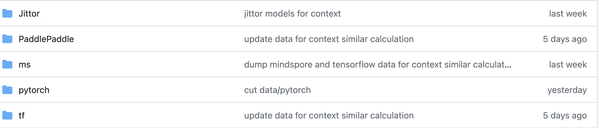
本周工作
Work this week
收集基于不同框架实现的神经网络（CNN/RNN）各100个。
收集种子模型seeds
(C)对收集到的网络进行裁剪
(W)利用收集到的神经网络计算API Step 4. 上下文相似度。
(Y)用abs_function表以及相关数据完成API Mutate的原型设计。
lenet:
- layer: conv2d
params:
in_channels: 1
kernel_size: 5
out_channels: 6
in: x
out: x
- layer: relu
params: {}
in: x
out: x
- layer: maxpool2d
params:
kernel_size: 2
stride: 2
in: x
out: x
- layer: conv2d
params:
in_channels: 6
kernel_size: 5
out_channels: 16
in: x
out: x
- layer: relu
params: {}
in: x
out: x
- layer: maxpool2d
params:
kernel_size: 2
stride: 2
in: x
out: x
- layer: flatten
params: {}
in: x
out: x
- layer: linear
params:
in_features: 256
out_features: 120
in: x
out: x
- layer: relu
params: {}
in: x
out: x
- layer: linear
params:
in_features: 120
out_features: 84
in: x
out: x
- layer: relu
params: {}
in: x
out: x
- layer: linear
params:
in_features: 84
out_features: 10
in: x
out: x

Slide 10


本周工作
API 序列
API 调用关系
Work this week
API序列提取
API
API
API
API关系图提取
收集基于不同框架实现的神经网络（CNN/RNN）各100个。
收集种子模型seeds
(C)对收集到的网络进行裁剪
(W)利用收集到的神经网络计算API Step 4. 上下文相似度。
(Y)用abs_function表以及相关数据完成API Mutate的原型设计。
API
API
API
API
API
API
network = Sequential([
layers.Conv2D(64, kernel_size=3, strides=1, padding='same', activation='relu'),
layers.MaxPooling2D(pool_size=2, strides=2),
layers.Conv2D(128, kernel_size=3, strides=1, padding='same', activation='relu'),
layers.MaxPooling2D(pool_size=2, strides=2),
layers.Conv2D(256, kernel_size=3, strides=1, padding='same', activation='relu'),
layers.Conv2D(256, kernel_size=3, strides=1, padding='same', activation='relu'),
layers.MaxPooling2D(pool_size=2, strides=2),
layers.Conv2D(512, kernel_size=3, strides=1, padding='same', activation='relu'),
layers.Conv2D(512, kernel_size=3, strides=1, padding='same', activation='relu'),
layers.MaxPooling2D(pool_size=2, strides=2),
layers.Conv2D(512, kernel_size=3, strides=1, padding='same', activation='relu'),
layers.Conv2D(512, kernel_size=3, strides=1, padding='same', activation='relu'),
layers.MaxPooling2D(pool_size=2, strides=2),
layers.Flatten(),
layers.Dense(1024, activation='relu'),
layers.Dropout(rate=0.5),
layers.Dense(128, activation='relu'),
layers.Dropout(rate=0.5),
layers.Dense(5, activation='softmax')
])

Slide 11
本周工作
API 序列
API 调用关系
Work this week
API序列提取
API
API
API
API关系图提取
收集基于不同框架实现的神经网络（CNN/RNN）各100个。
收集种子模型seeds
(C)对收集到的网络进行裁剪
(W)利用收集到的神经网络计算API Step 4. 上下文相似度。
(Y)用abs_function表以及相关数据完成API Mutate的原型设计。
API
API
API
API
API
API
tf.keras.layers.Conv2D
tf.keras.layers.MaxPooling2D
tf.keras.layers.Conv2D
tf.keras.layers.MaxPooling2D
tf.keras.layers.Conv2D
tf.keras.layers.Conv2D
tf.keras.layers.MaxPooling2D
tf.keras.layers.Conv2D
tf.keras.layers.Conv2D
tf.keras.layers.MaxPooling2D
tf.keras.layers.Conv2D
tf.keras.layers.Conv2D
tf.keras.layers.MaxPooling2D
tf.keras.layers.Flatten
tf.keras.layers.Dense
tf.keras.layers.Dropout
tf.keras.layers.Dense
tf.keras.layers.Dropout
tf.keras.layers.Dense
MAPO
UP-Miner
PAM

Slide 12
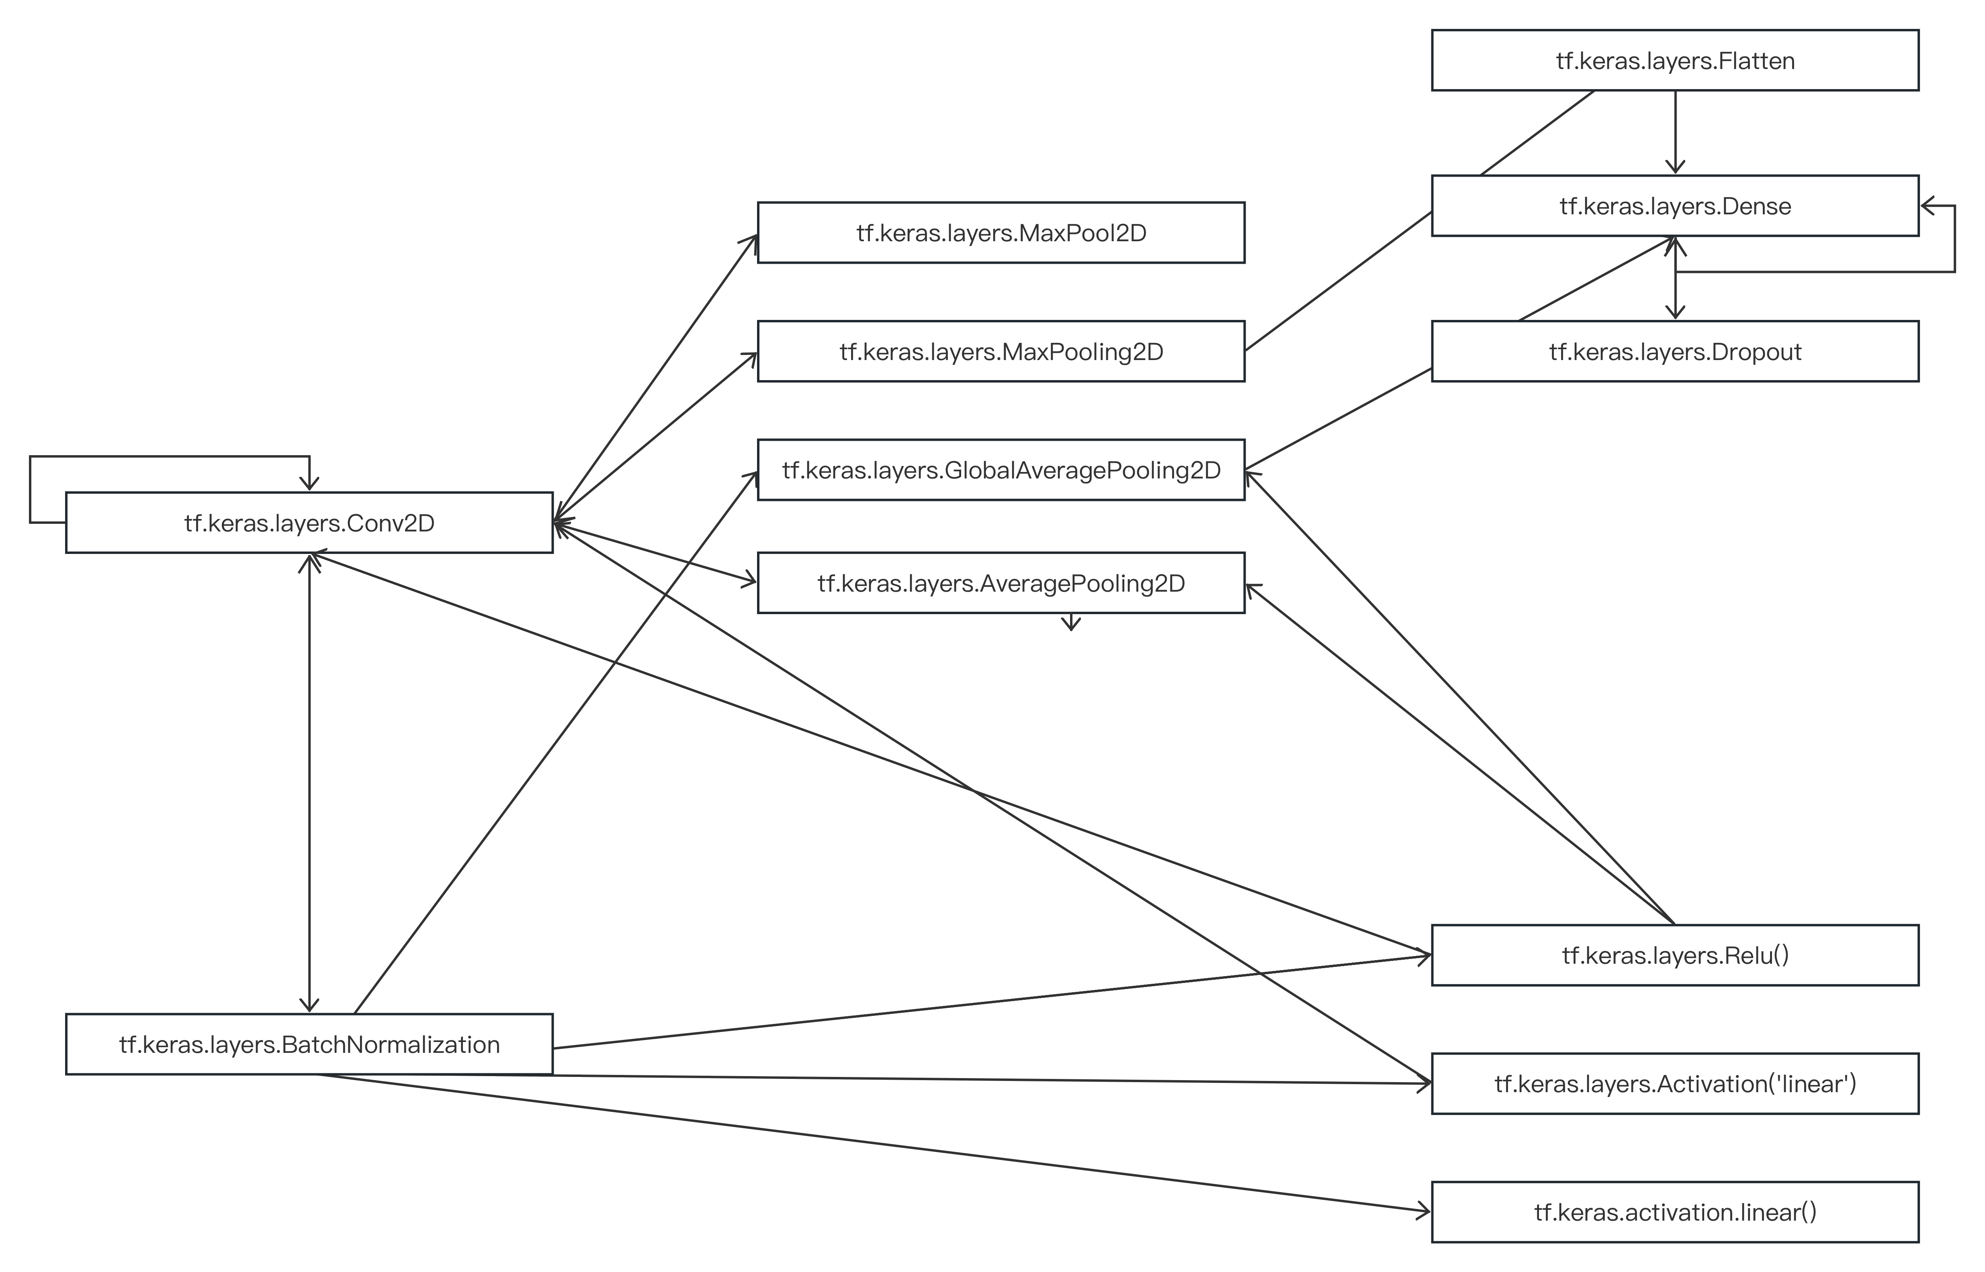
本周工作
API 序列
API 调用关系
Work this week
API序列提取
API
API
API
API关系图提取
收集基于不同框架实现的神经网络（CNN/RNN）各100个。
收集种子模型seeds
(C)对收集到的网络进行裁剪
(W)利用收集到的神经网络计算API Step 4. 上下文相似度。
(Y)用abs_function表以及相关数据完成API Mutate的原型设计。
API
API
API
API
API
API

Slide 13
本周工作
Work this week
使用反映射实现的API MUTATE
收集基于不同框架实现的神经网络（CNN/RNN）各100个。
收集种子模型seeds
(C)对收集到的网络进行裁剪
(W)利用收集到的神经网络计算API Step 4. 上下文相似度。
(Y)用abs_function表以及相关数据完成API Mutate的原型设计。
抽象API
具体API
查表
torch.nn.Conv2d
tf.keras.layers.conv2D
jittor.nn.Conv2d
相似度表
conv2d
相似度表
相似度表
计算变异范围
torch.nn.Conv3d
torch.nn.ConvTranspose2d
torch.nn.ZeroPad2d
tf.keras.layers.conv1d
tf.keras.layers.convtranspose
tf.keras.layers.conv3d
jittor.nn.Conv1d
jittor.nn.ConstantPad2d
jittor.nn.ConvTranspose2d
反映射
conv3d
convtranspose2d
zeropad2d
conv1d
convtranspose
conv3d
conv1d
constantpad2d
convtranspose2d
合并
convtranspose2d
API MUTATE

Slide 14
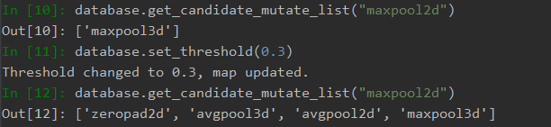
本周工作
Work this week
API MUTATE的封装与预计算效果：
收集基于不同框架实现的神经网络（CNN/RNN）各100个。
收集种子模型seeds
(C)对收集到的网络进行裁剪
(W)利用收集到的神经网络计算API Step 4. 上下文相似度。
(Y)用abs_function表以及相关数据完成API Mutate的原型设计。
1. 接口封装：直接调用以获取API MUTATE范围
2. 预计算：在运行前完成计算过程，并可根据阈值刷新

Slide 15
本周工作
Work this week
用例生成模块
负责变异
生成树状用例
收集基于不同框架实现的神经网络（CNN/RNN）各100个。
收集种子模型seeds
(C)对收集到的网络进行裁剪
(W)利用收集到的神经网络计算API Step 4. 上下文相似度。
(Y)用abs_function表以及相关数据完成API Mutate的原型设计。
(Y)系统原型
传入抽象用例
反馈分析结果
执行模块
负责翻译
测试 训练
分析模块
负责分析结果
生成报告
传入执行结果
查表
数据模块
封装静态数据
提供访问接口

Slide 16
下周工作
Work Plan
 | C | W | Y
MoCo1.0 | 复现Muffin、 DeepREL | 增加API上下文的相似度 | 重构MoCo1.0 抽象层
MoCo2.0 | 裁剪网络 | 裁剪网络

